Slide 1
Муниципальное автономное дошкольное образовательное учреждение
«Детский сад № 6»
Презентация из опыта работы
«Развивающие игры по познавательному
развитию для детей младшего
дошкольного возраста»
Подготовила: воспитатель Мичкасова Т.С.
г. Гусев, 2024 г.

Slide 2
Основными целями познавательного развития
ребенка раннего дошкольного возраста являются:
развитие разных видов восприятия (зрительного, слухового, осязательного, вкусового, обонятельного);
развитие наглядно-действенного мышления;
совершенствование обследовательских действий: выделение цвета, формы, величины;
формирование простейших представлений о геометрических фигурах, величине и количестве предметов;
развитие первоначального представления о себе и близких людях, о деятельности взрослых;
организация взаимодействия и знакомство с животными и растениями ближайшего окружения;
развитие способности наблюдать за явлениями природы, воспитание бережного отношения к животным и растениям;

Slide 3
Что включает в себя познавательное
развитие?
Сенсорное развитие
Формирование элементарных математических представлений
Формирование целостной картины мира, расширение кругозора детей
Развитие познавательно-исследовательской деятельности

Slide 4
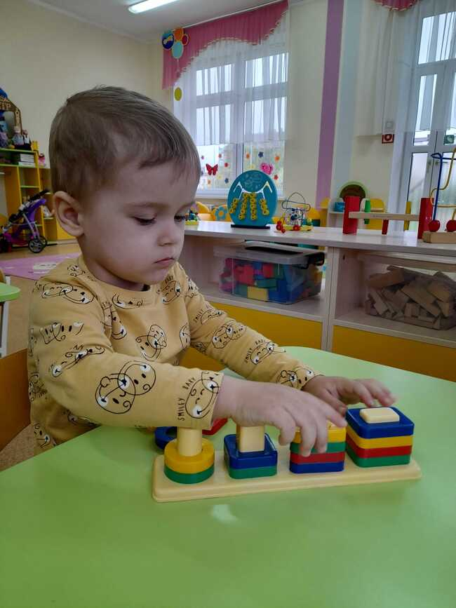
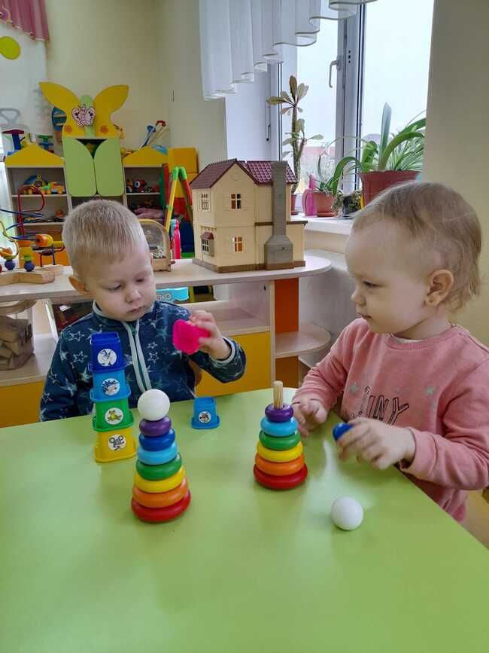
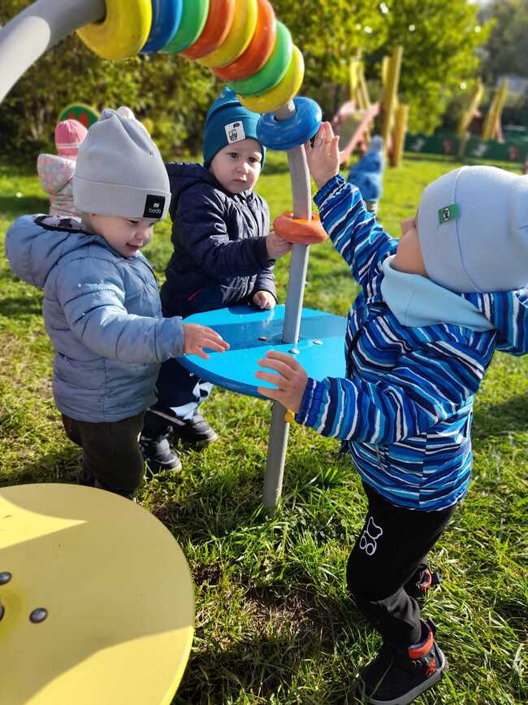
Сенсорное развитие
– это процесс формирования восприятия и представлений ребенка об окружающем мире и свойствах предметов.

Slide 5
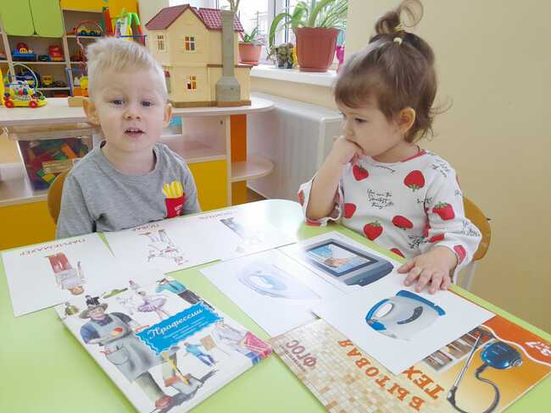
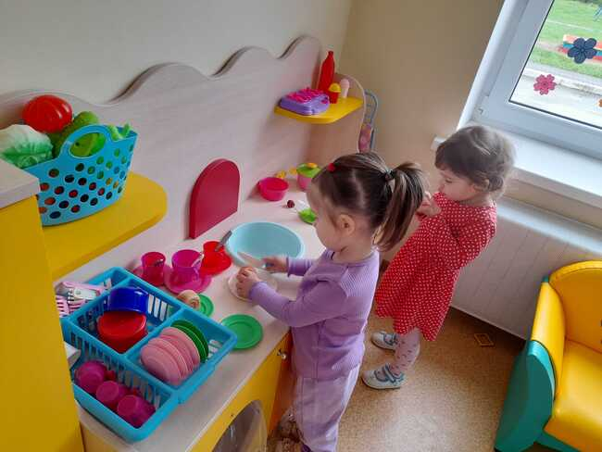
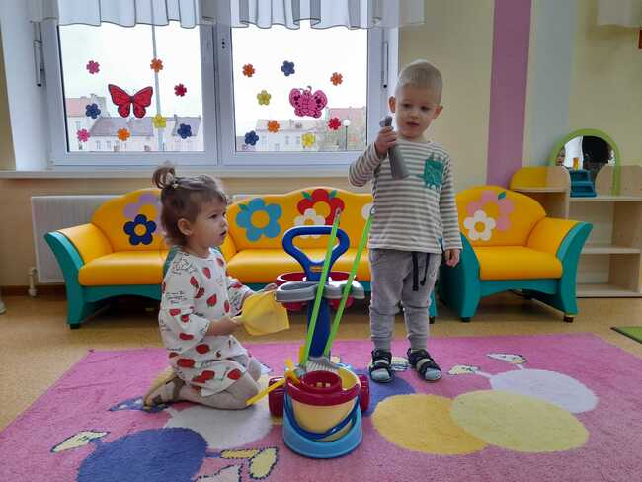
Формирование целостной картины мира, расширение кругозора детей:
расширение представлений детей об окружающем мире; знакомство с явлениями общественной жизни; с деятельностью взрослых; развитие представлений о себе; о внешнем облике человека; о его физических и эмоциональных состояниях; о деятельности близких ребенку людей ; о предметах, действиях с ними и их назначении; предметы домашнего обихода; игрушки, орудия труда.

Slide 6
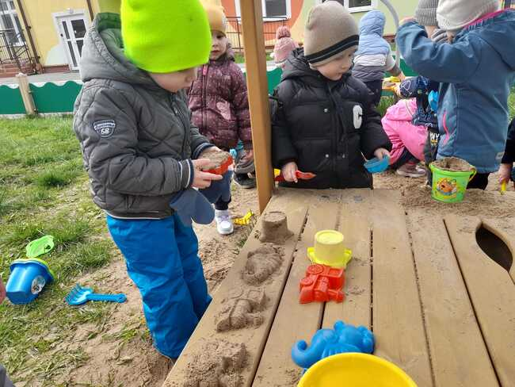
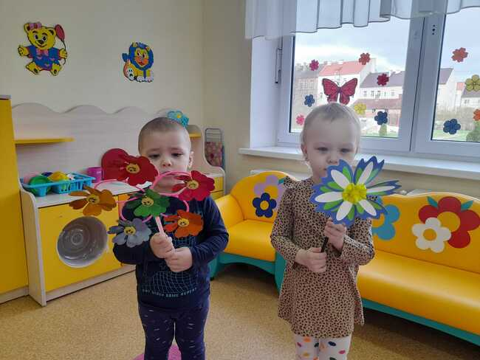
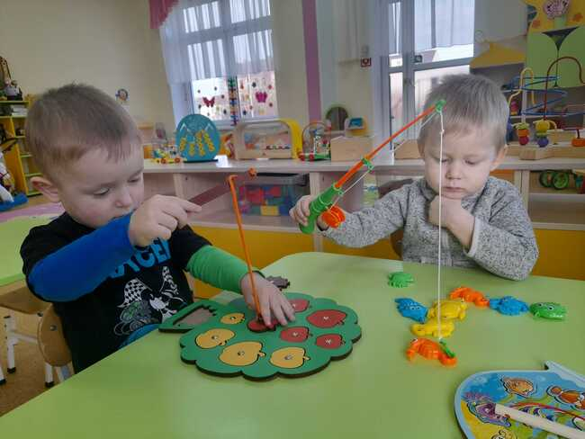
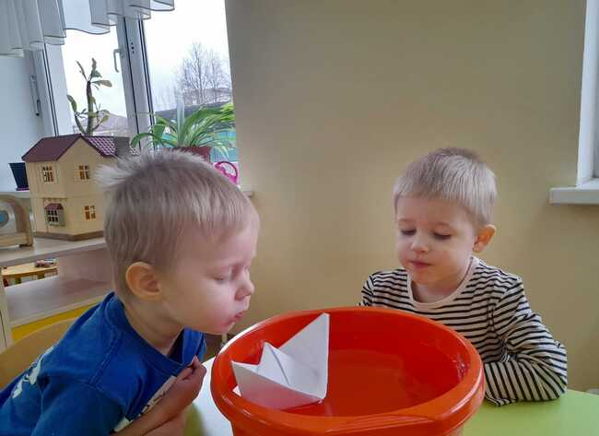
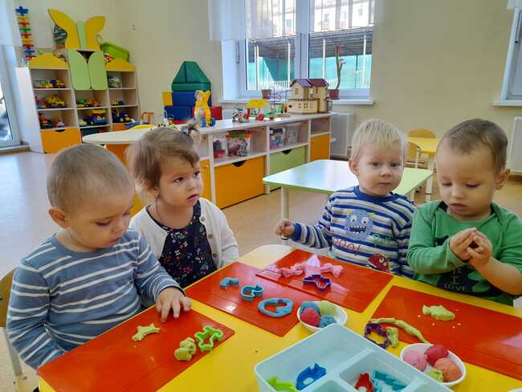
Развитие познавательно-исследовательской деятельности
расширение представлений о физических свойствах окружающего мира; развитие представлений об основных физических явлениях; развитие представлений детей о некоторых факторах среды;

Slide 7
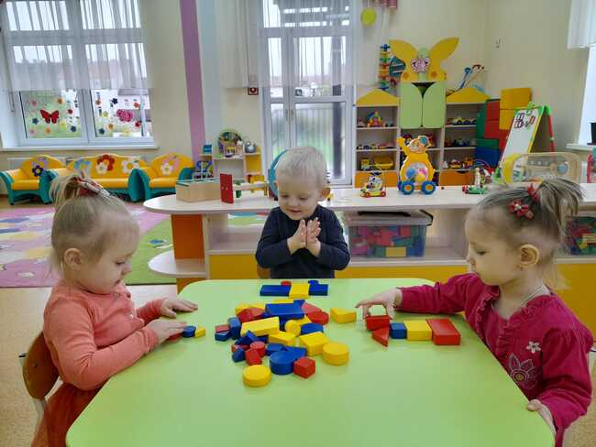
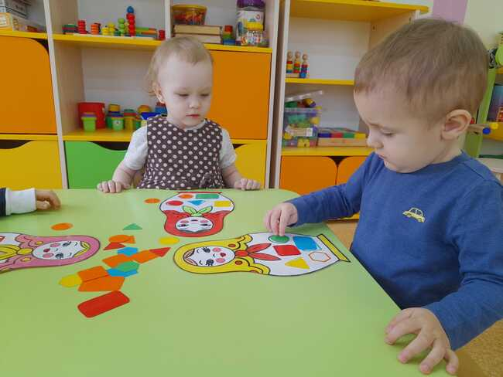
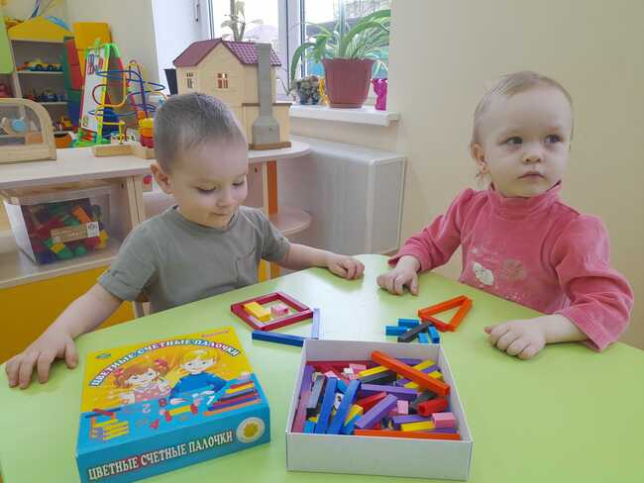
Формирование элементарных математических представлений
Формирование элементарных математических представлений у дошкольников подразумевает развитие у детей различных видов деятельности: внимания, восприятия, памяти, мышления, воображения, а также способностей к умственной деятельности, умение элементарно сравнивать, анализировать, обобщать, устанавливать простейшие причинно – следственные связи.

Slide 8
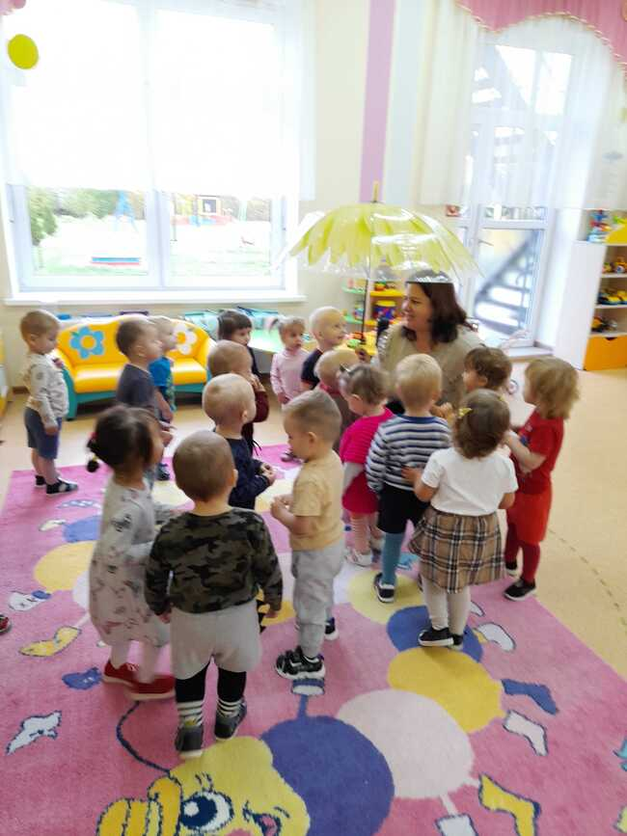
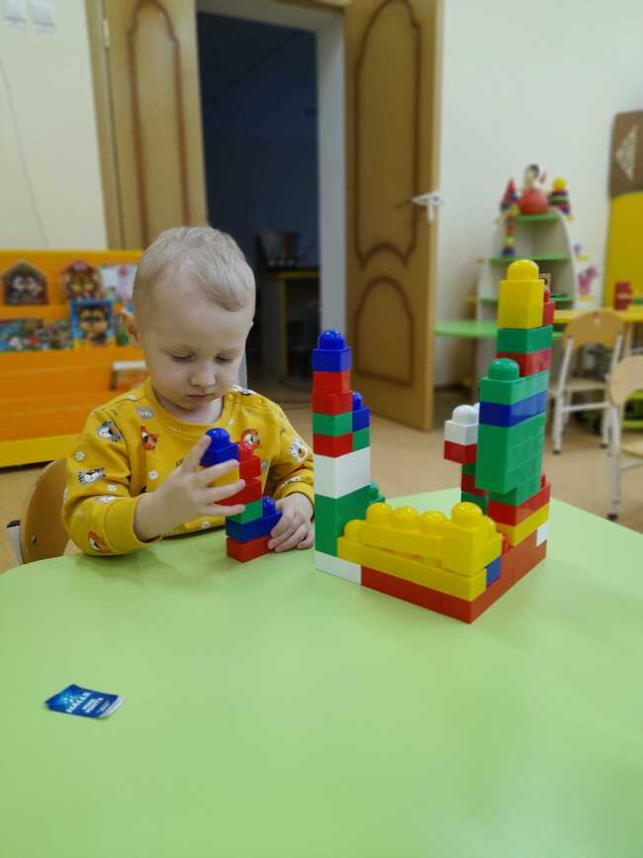
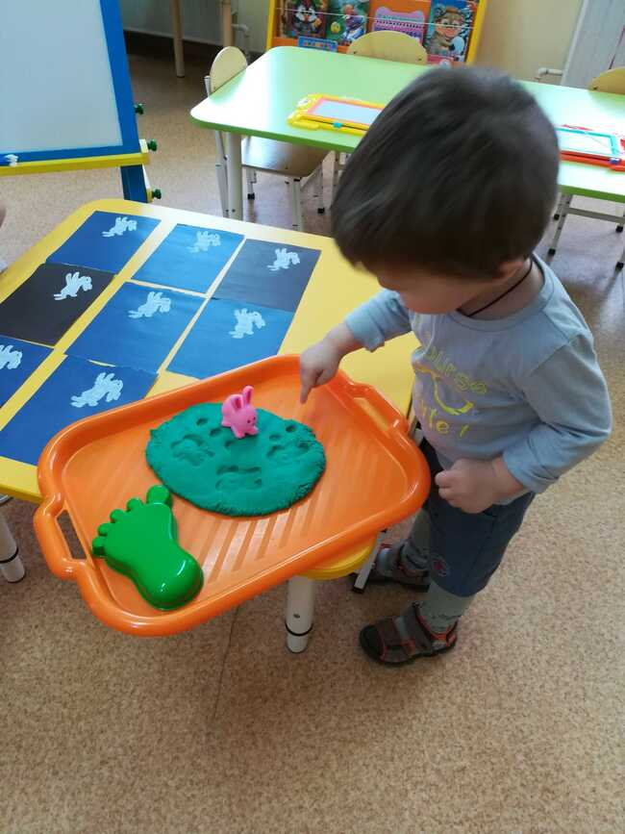
Познание через игру
Малыши не мыслят своей жизни без игры. Нормально развивающийся ребенок постоянно манипулирует с предметами. Именно в игре ребёнок растёт и развивается как личность, приобретает навыки общения и поведения в обществе. На этом строится работа воспитателей по познавательной деятельности.

Slide 9
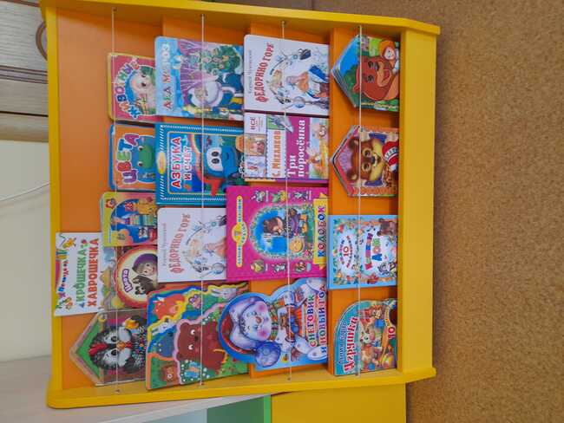
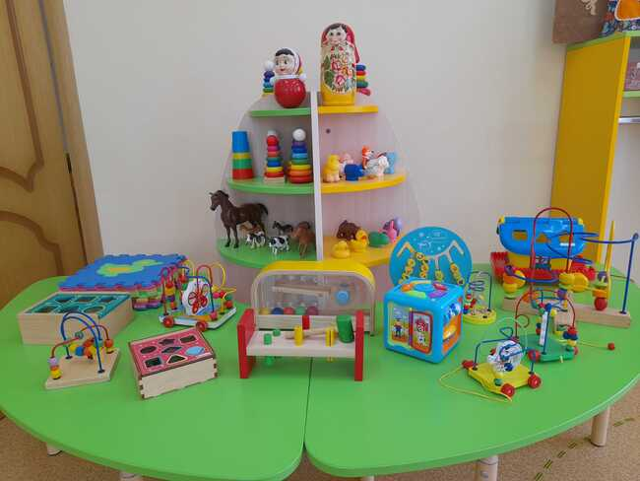
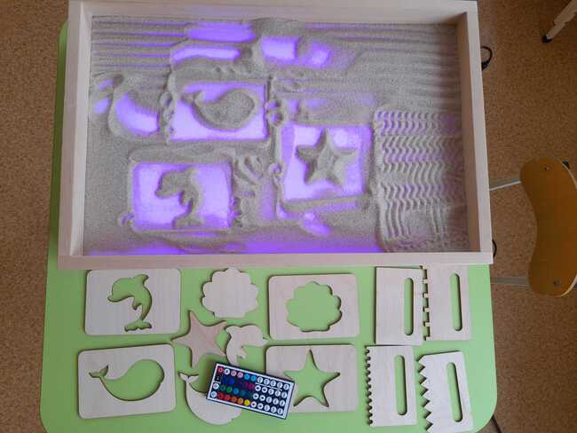
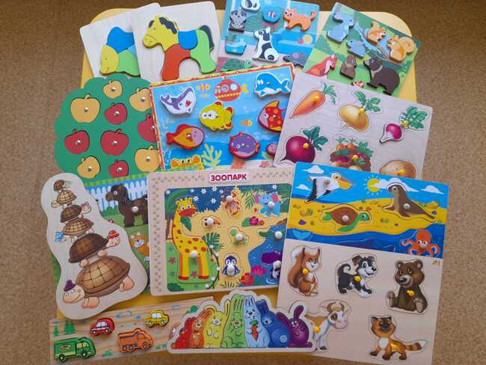
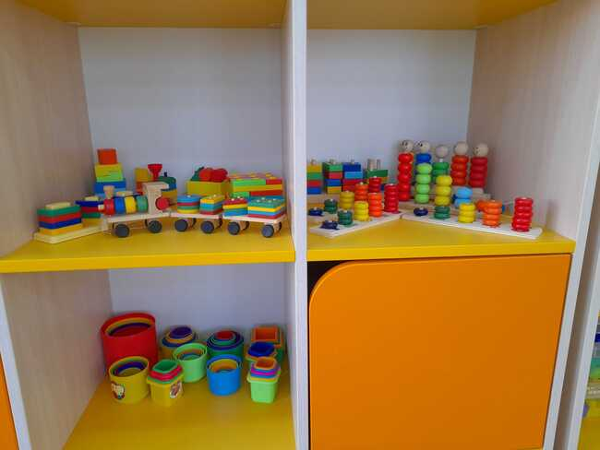
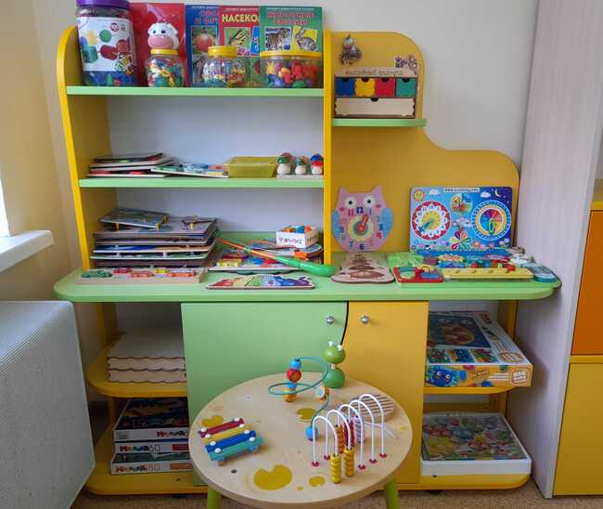
Развивающая предметно-пространственная среда обеспечивает максимальную реализацию образовательных программ

Slide 10
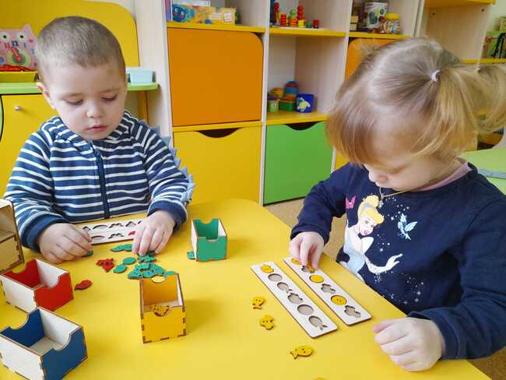
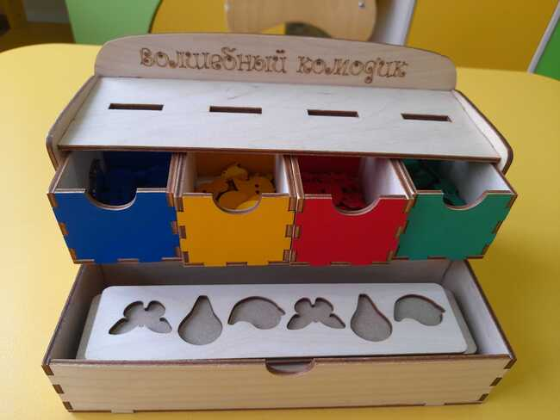
Д/и «Волшебный комодик»
Игра направлена на развитие мелкой моторики, внимательности, усидчивости, изучение цветов и предметов.

Slide 11
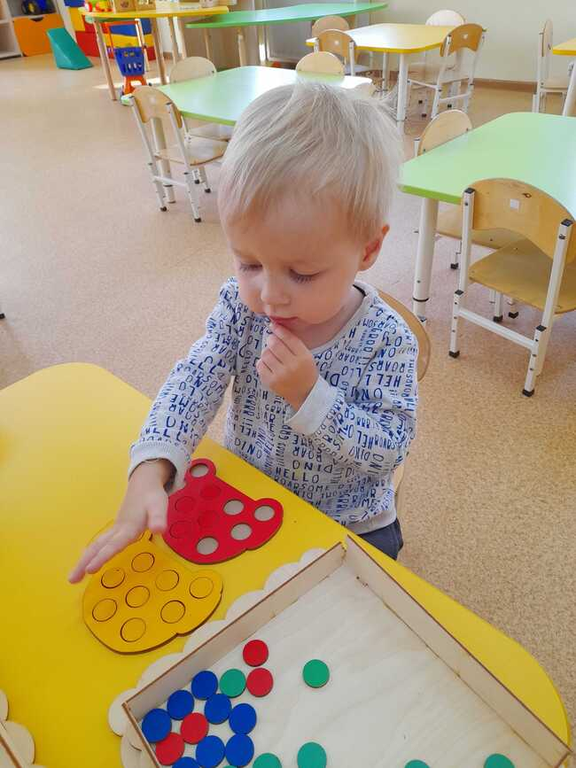
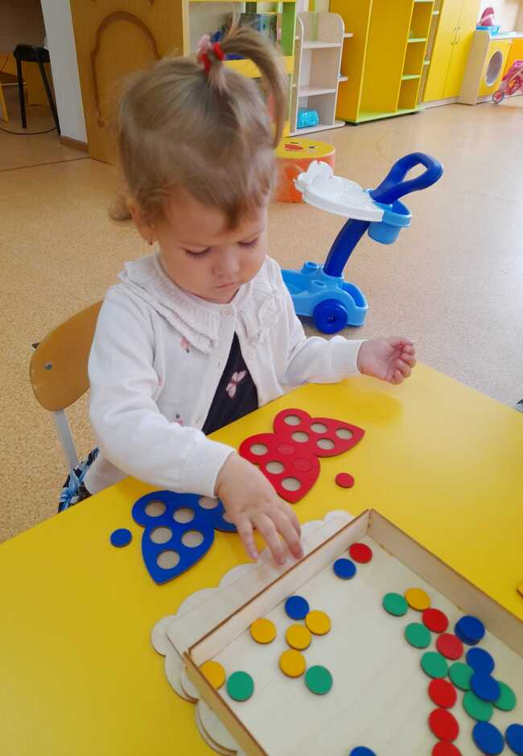
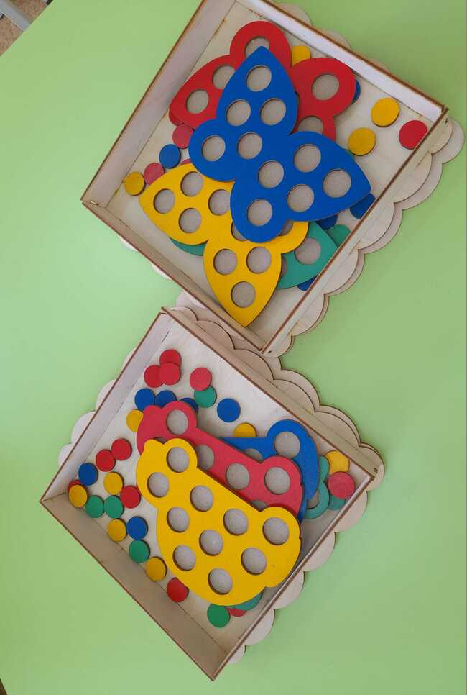
Мозаика «Бабочки», «Машинки»
Цель: способствовать развитию мелкой моторики, внимательности, творческого мышления, изучения цветов.

Slide 12
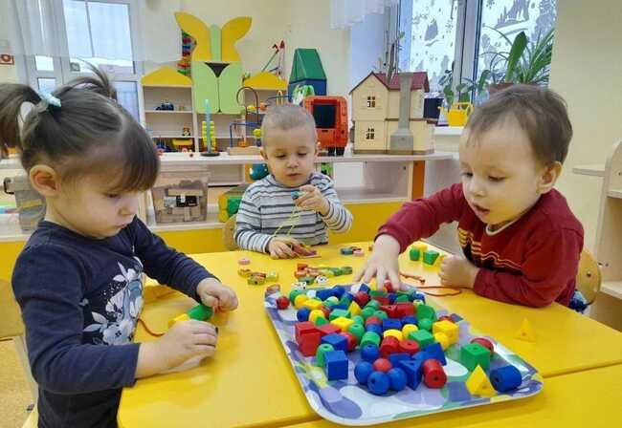
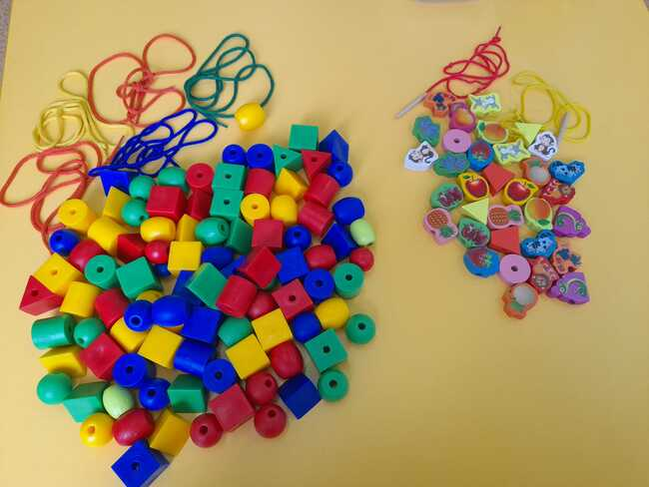
Д/и «Собери бусы»
Цели: закреплять представления детей об основных цветах, развивать умение группировать предметы по цвету, форме.

Slide 13
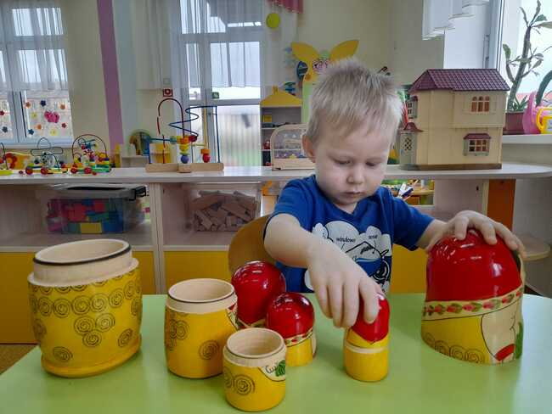
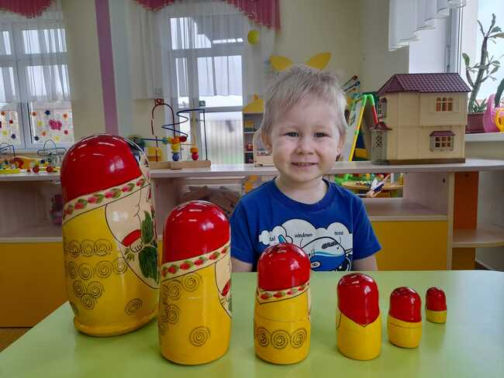
Д/и «Найди место для матрешки»
Цель: учить ребенка соотносить предметы по величине, формировать умение не только подбирать части предметов, но и совмещать их в соответствии с рисунком.

Slide 14
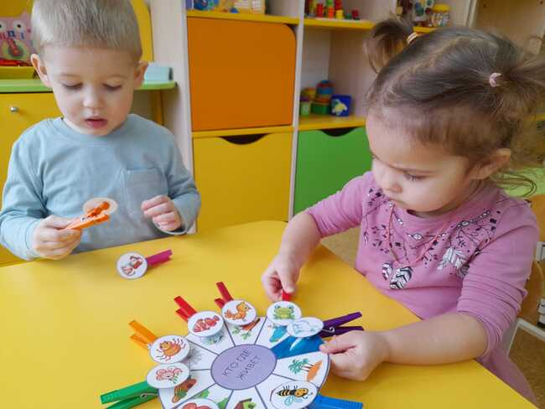
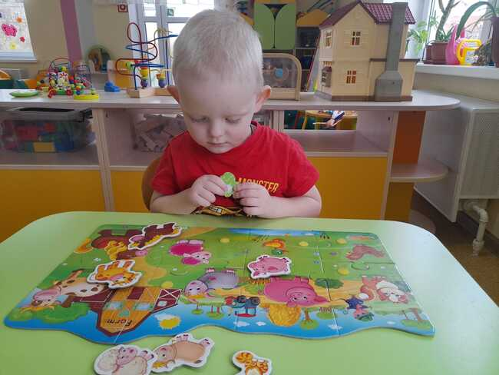
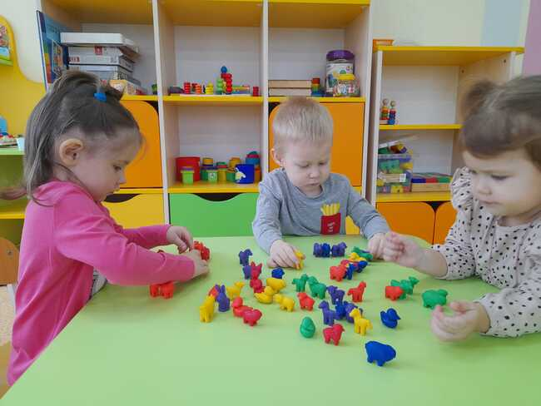
Дидактические игры направленные на формирование представлений о животном мире, среде обитания, питании.

Slide 15
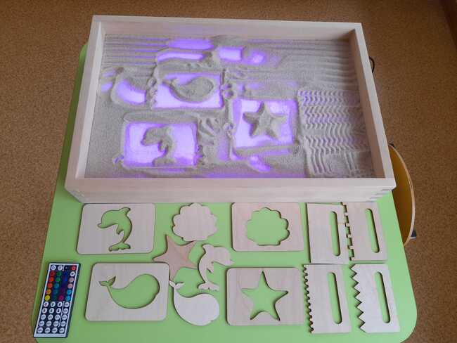
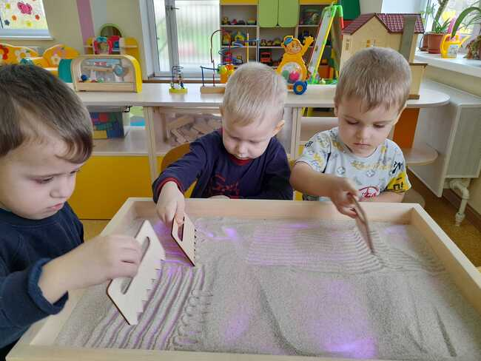
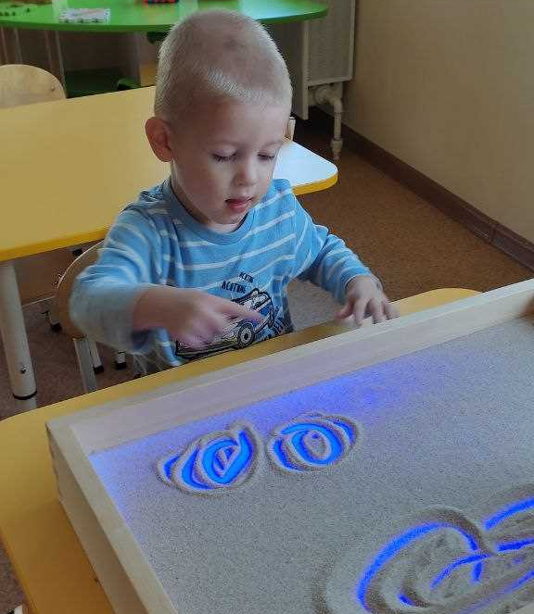
Стол планшет для рисования песком
–это универсальная развивающая система, которая стимулирует творческие и интеллектуальные способности детей.

Slide 16
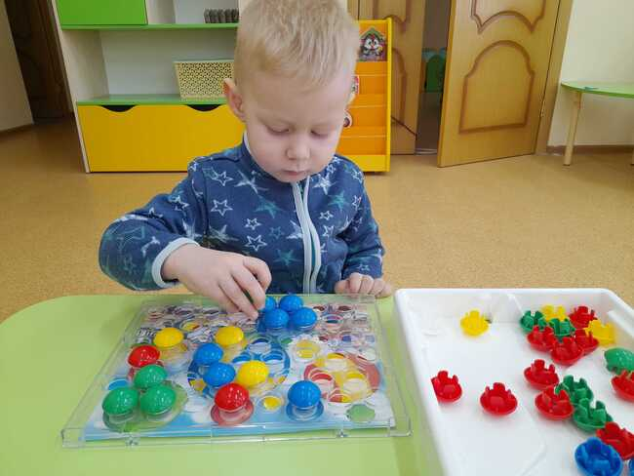
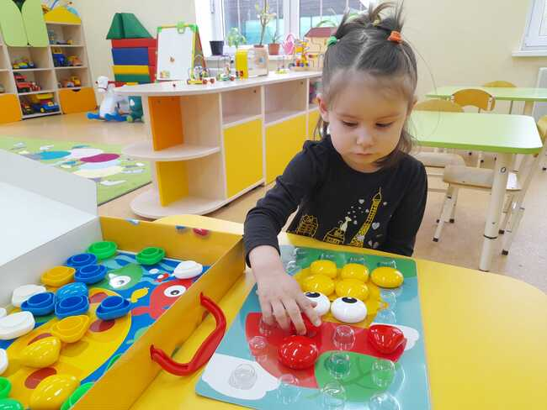
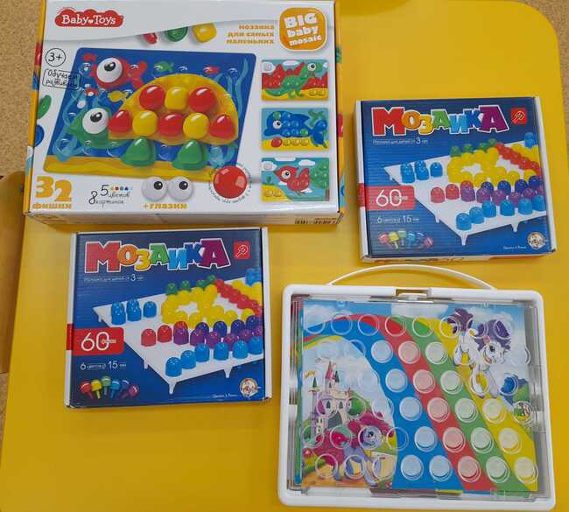
Мозаика
Цели игры с мозаикой: развитие мелкой моторики, наглядно-образного мышления, творческих способностей, памяти, внимания, формирования сенсорных эталонов цвета, величины, формы, восприятия.

Slide 17
Развитие познавательных способностей и познавательного интереса дошкольников - один из важнейших вопросов воспитания и развития ребенка дошкольного возраста.
От того, насколько будут развиты у ребенка познавательные способности, зависит успех его обучения в школе и успех его развития в целом.
Вывод

